Slide 1
2D게임플레이 프로젝트
2022182039 최정민

Slide 2
게임의 컨셉
- 3개에서 5개 정도의 스포츠 게임을 플레이하고 종합 점수로 순위가 매겨지는 형식
- 1인 플레이 게임
- 순위가 기록(오락실 게임처럼 최종 점수가 높을수록 순위가 높은 형식, 점수 경쟁)
- 간단한 미니게임 형식
- 쉽고 간단하게 즐길 수 있음

Slide 3
게임의 진행 흐름
- 3개 ~ 5개의 게임을 순서대로 진행
- 각각의 게임마다 점수가 존재
- 각 게임의 점수를 합산 = 최종 점수

Slide 4
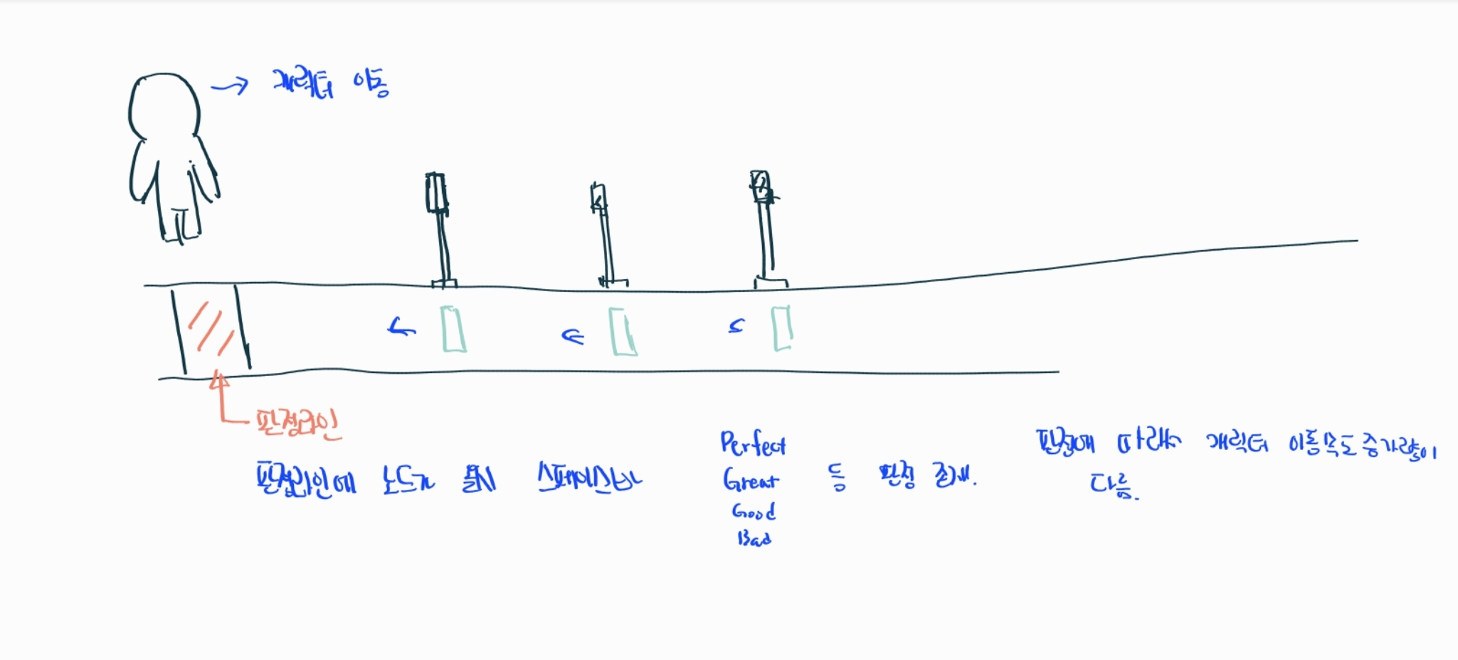
게임의 진행 흐름
- 허들

Slide 5
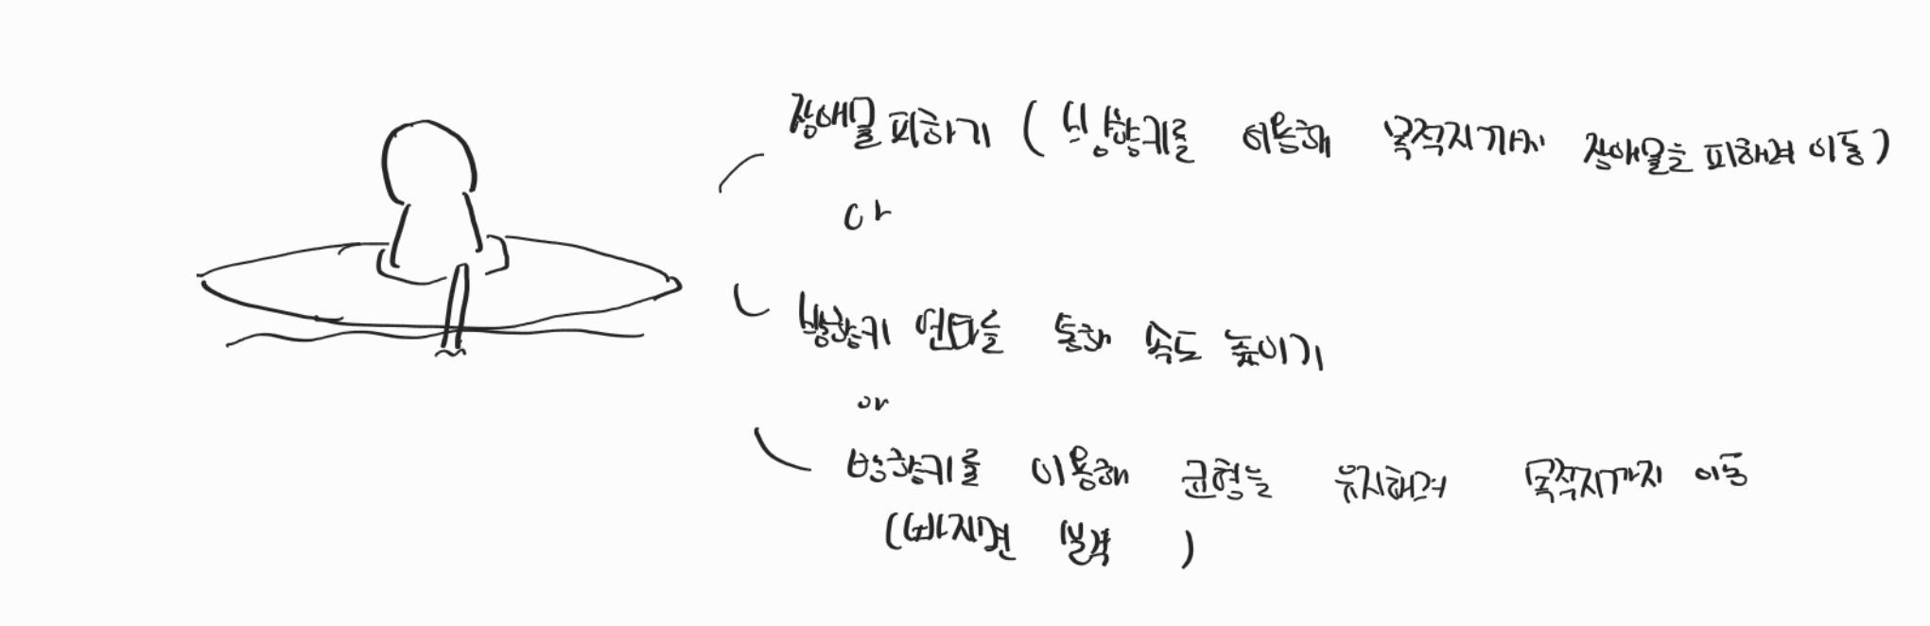
게임의 진행 흐름
- 카누

Slide 6
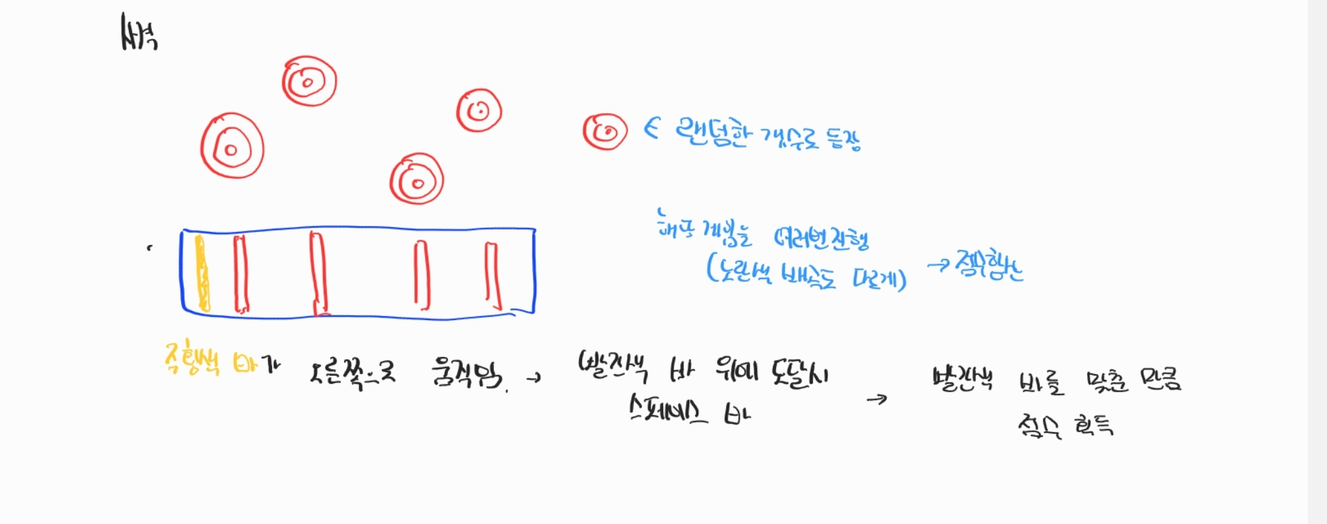
게임의 진행 흐름
- 사격

Slide 7
개발 일정
- 1주차: 게임 구상 마무리, 사용할 스프라이트 구하기
- 2주차: 전체적인 틀 구현, 캐릭터 움직임 구현
- 3주차: 허들 노드 구상, 구현
- 4주차: 허들 마무리
- 5주차: 카누 맵 구상, 플레이어가 조종할 캐릭터 구현
- 6주차: 카누 마무리
- 7주차: 사격 과녁 랜덤한 위치 배치, 바 위치 구상, 구현
- 8주차: 사격 마무리

Slide 8
게임 기획 - USP
- 1인 플레이
- 간단한 미니 게임 여러 개가 합해진 형식
- 종합 점수를 바탕으로 순위가 정해져 경쟁 가능

Slide 9
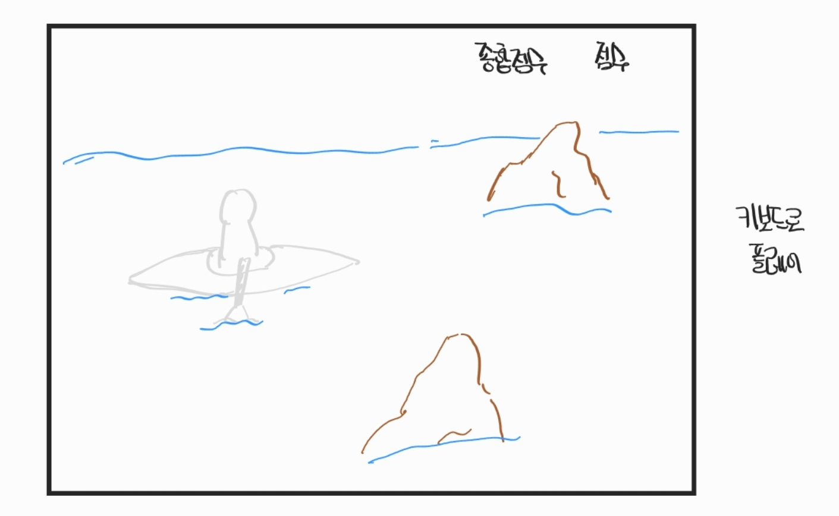
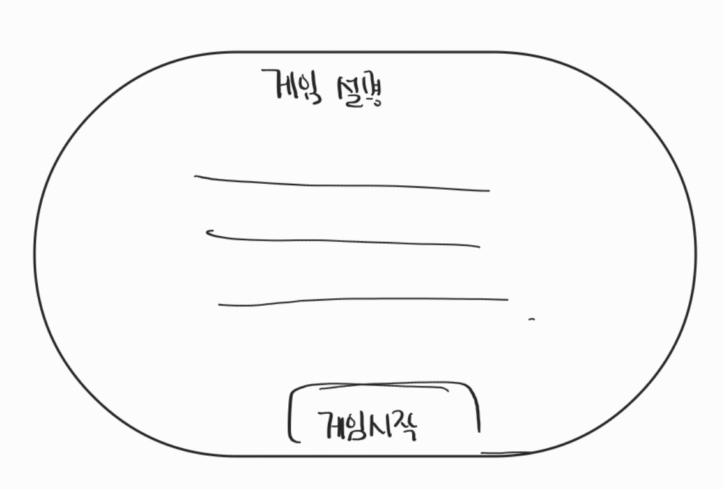
게임 기획 – 게임 UI
게임 시작 전 설명 화면
인 게임 화면 예시

Slide 10
게임 기획 - 게임 플레이
- 허들
정해진 거리를 완주하는게 목표
리듬게임처럼 노드가 존재하며 노드에 맞게 스페이스바를 입력
스페이스바 입력은 캐릭터가 허들을 넘는거와 같음
스페이스바 입력 타이밍에 따라 캐릭터 이동속도 증감이 다름
빨리 완주할수록 높은 점수

Slide 11
게임 기획 - 게임 플레이
- 카누
1. 장애물 피하기 (방향키를 이용해 장애물을 피하면서 정해진 거리를 완주하는 것)
2. 왼쪽 방향키와 오른쪽 방향키를 연달아 누르면서 카누 속도를 유지 하면서 정해진 거리를 완주
3. 왼쪽 방향키와 오른쪽 방향키를 누르면서 카누의 균형을 유지하면서 목적지까지 이동 (균형 유지를 실패할 경우 물에 빠지면서 실격 -> 점 수 0점)

Slide 12
게임 기획 - 게임 플레이
- 사격
게임 시작시 과녁이 여러 개가 화면에 나온다
과녁 개수에 맞게 화면 아래에 노란색 바가 랜덤한 위치에 나온다
빨간색 바가 왼쪽에서 오른쪽으로 이동 -> 노란색 바 위에 올라갈 시 스페이스 바 입력 (과녁 파괴, 점수 획득)

Slide 13
게임 기획 - 게임 컨트롤
- 대부분 키보드 입력을 통해 진행된다.
- 허들: 스페이스바 사용 (노드에 맞게 스페이스바 입력)
- 카누: 방향키 혹은 스페이스바 사용
- 사격: 스페이스바 사용 (움직이는 바에 따른 스페이스바 입력)

Slide 14
게임 기획 - 게임 구성
- 3개에서 4개로 구성된 미니 게임
- 각각의 게임마다 점수가 존재
- 종합 점수 = 각 게임 점수 합계
Ex) 허들: a, 카누: b, 사격: c -> 종합 점수: a + b + c

